Slide 1
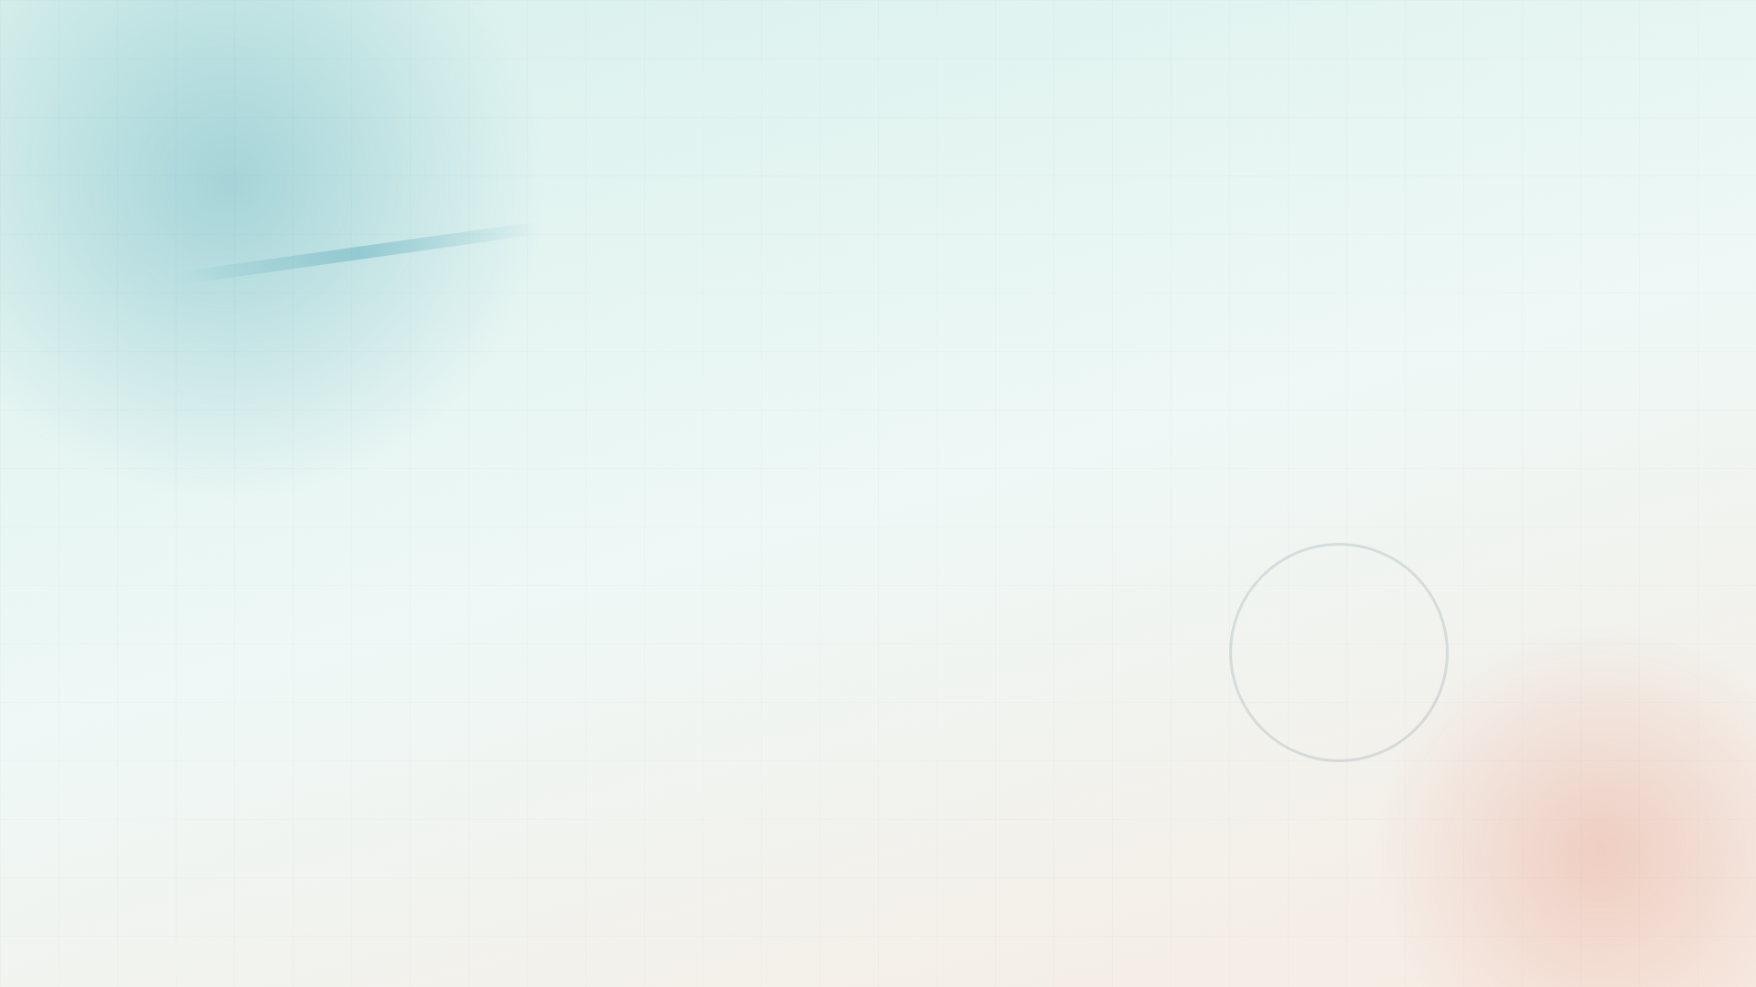
📚 LORE UNLOCK
De ce zicem „bug”?
Spoiler: a existat un gândac. Real.
DEMULT
🐛💻
Gândacul din mașinărie
Un gândac real a stricat un computer
AZI
💥📱
Bug = greșeală în program
Ce ați vânat pe insulă

